Slide 1
مَركَزُ التَّربِيَّةِ الدّينِيَّة رُهبانِيَّةُ القَلبَينِ الأقدَسَين
يُقَدِّمُ كِتابَ التّاسِع أَسَاسِيّ

Slide 3
اللِّقاءُ السّادِس
« وَذَهَبَ حَزينًا»

Slide 4
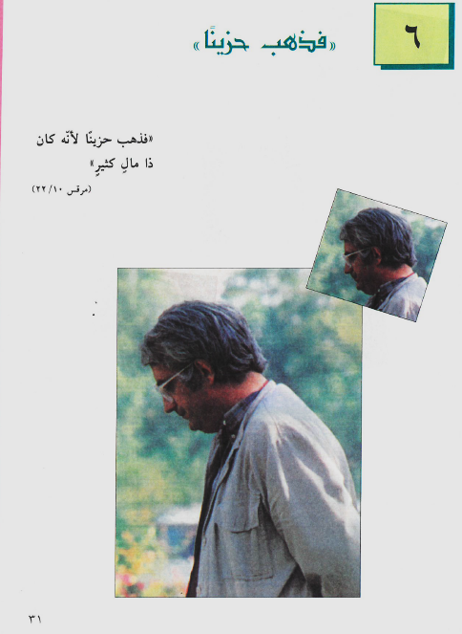

Slide 5
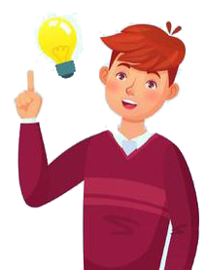
ما هو هَدَفنا مِن هَذا اللِّقاء؟
نَكتَشِفُ أَشخاصًا سَمِعُوا نِداءَ اللّهِ وَدَعوته وَمَع ذَلِكَ تَهَرَّبوا مِنهُ وَرفَضوها بِسَبَبِ خوفٍ فيهم أو تَعَلُّقهم بِأمورٍ تخُصُّهُم وَنُقارِنهم بَينَ الّذينَ سَمِعوا نِداءَ الرَّبّ وَلَبّوا دَعوَتَه.
نَتَحَسَّسُ أَهَمِّيّةَ التَّحَرُّرِ مِن كُلِّ ما يُكَبِّلُنا وَيَمنَعُنا مِن اكتِشافِ إِرادَةِ الرَّبِّ وَاتِّباعها....

Slide 6
ماذا يَعني لَكَ هَذا العُنوان:
"فَذَهَبَ حَزينًا“
-متى تشعر أنك حزينٌ ؟
ما الذِّي يمكنه أن يُحزِنَك؟

Slide 7
- هَل تَعرفُ أحَدًا في الكِتابِ المُقَدَّسِ كانَ حَزينًا بِسَبَبِ مالِه؟
أَذكُرْه!

Slide 8
الشّابّ الغَنِيّ

Slide 9
بِالفِعلِ يا أَصدِقائي...
لَقَد أَخبَرَنا يَسوعُ عَن شَابٍّ أَحَبَّهُ وَدَعاه...
لِنَرَ قِصَّتَهُ مَعًا

Slide 10
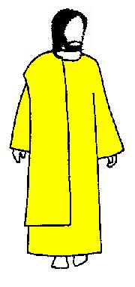
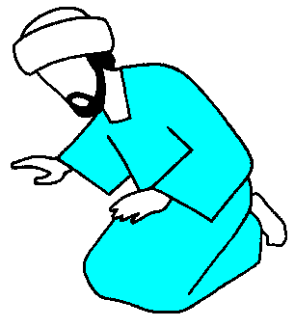
إِنجيلُ القِدّيس لوقا 18/18-23
اكتِشافُ الحُرِّيَّةِ عِندَ المُؤمِن

Slide 11
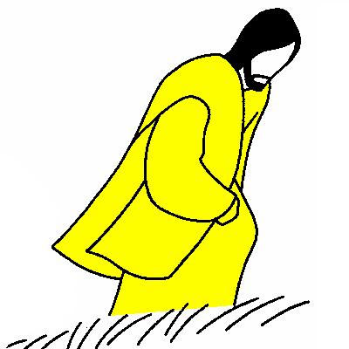
وبَينَما يَسوعُ خارِجٌ إِلى الطَّريق…
… أَسرَعَ إِلَيهِ رَجُلٌ فجَثا لَهُ وَسَأَلَه:
أَيُّها المُعَلِّمُ الصَّالح، ماذا أَعمَلُ لأَرِثَ الحَياةَ الأَبَدِيَّة
السُّؤالُ عَن الحَياةِ الأَبَدِيّة…

Slide 12
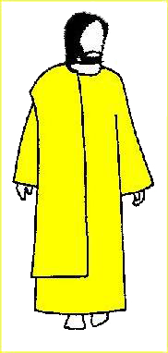
فَقالَ لَهُ يَسوع:
لِمَ تَدْعوني صالِحاً؟ لا صالِحَ إِلاَّ اللهُ وَحدَه.
أَنتَ تَعرِفُ الوَصايا ”لا تَقتُلْ، لا تَزْنِ، لا تَسرِقْ، لا تَشهَدْ بِالزُّور، لا تَظْلِمْ، أَكْرِمْ أَباكَ وأُمَّكَ“.
يا مُعلِّم هَذا كُلُّه حَفِظْتُه مُنذُ صِباي
…

Slide 13
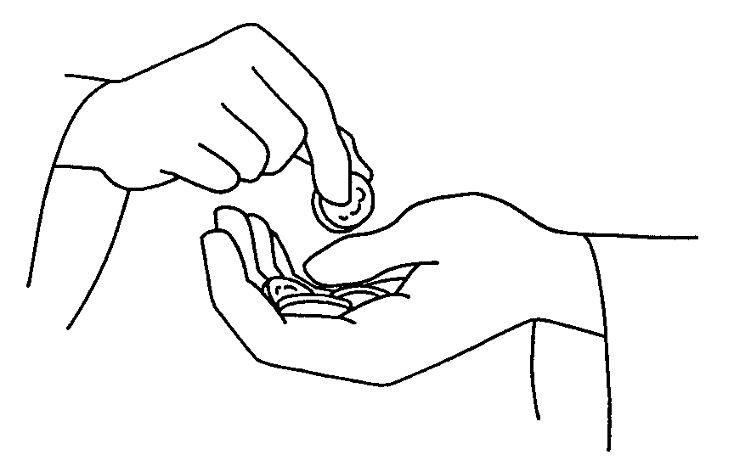
فحَدَّقَ إِليهِ يَسوعُ فَأَحَبَّهُ فَقالَ لَه:
”واحِدَةٌ تَنقُصُكَ: اِذْهَبْ فَبعْ ما تَملِك وأَعطِهِ لِلفُقَراء، فَيَكونَ لَكَ كَنزٌ في السَّماء، وتَعالَ فَاتَبعْني“
هَل سَهلٌ لِلإِنسانِ أَن يَبيعَ كُلّ شيء؟

Slide 14
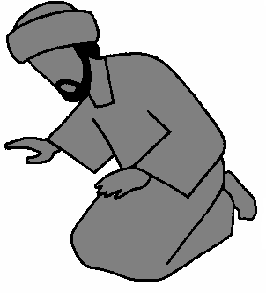
فَاغتَمَّ لِهَذا الكَلامِ وَانصَرَفَ حَزينًا،
لأَنَّهُ كانَ ذا مالٍ كَثير.
ما هُوَ مَوقِفُنا نَحنُ مِن هَذا الرَّجُل؟

Slide 15
لِنَتَباحَثْ في هَذِهِ الأسئِلَة

Slide 16
1-ما الّذي دَفَعَ هَذا الرَّجُلُ لِيَأتي إلى يَسوع؟
2- ما كانَ جَوابُ يَسوع لَه؟ ولِماذا ذَكَرَهُ يسوع بِالوَصايا؟
3-هَل لَبّى جَوابُ يَسوعَ ما طَلَبَهُ هَذا الرَّجُل؟ كَيفَ نَعرِفُ ذَلِك؟
4 - ماذا كان هذا الشاب يَنتَظِرُ في الحَقيقَة؟ وَلِماذا ذَهَبَ حَزينًا؟
5- هَل هُوَ حُرٌّ؟ ما الّذي يُكَبِّلُهُ؟
6- وَأَنا ما الّذي يُكَبِّلُني؟ كَيفَ أَستَطيعُ أَن أَتَحَرّر؟

Slide 17
أَصدِقائي...
لِنَدخُلْ أكثَرَ بِالعُمقِ وَنَرَى ماذا جرَى

Slide 18
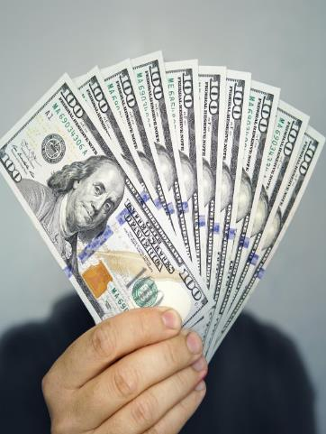
إِنَّ هاجِسَ المالِ كَبيرٌ
عِندَ جَميعَ النّاسِ
لأنّهُم يَعتَقِدونَ أنَّهم
بِواسِطَتهِ يَحصُلونَ
على كُلِّ رَغَباتِهم،
وَيَتَصَوّرونَ أنّ المالَ
هُوَ سَبَبُ كُلِّ
سَعادَةٍ وَفَرَحٍ
وأنّهُ بِدونِهِ لا حَياة
وَلا سَعادَة

Slide 19
أَمّا في هَذا المَشهَدِ فَنَرَى كَيفَ أَنَّ رَغبَةَ
هَذا الشّاب كَبيرَة
وأنّهُ يَطمَحُ إلى نَيلِ الحَياةِ الأَبَدِيَّة.
وَعِندَما شَعَرَ بِضَرورَةِ التّخلَّي عَن مالِهِ
وَعَن كُلِّ ما يُكَبّلهُ لَم يَستَطعْ
أَن يَقومَ بِهَذِهِ الخُطوَة،
"فَذهَبَ حَزينًا»
لأَنَّهُ لَم يَتَمَكَّنْ مِن أن يُوفّقَ بَينَ نَقيضَين: اتّباع يَسوع بِحُرِّيّة وَماله

Slide 20
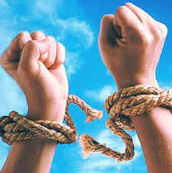
من المهم معرفة أَنَّ كُلّ نِداءٍ
أَو دَعوة تَفتَرِضُ
جَوابًا شَخصِيًّا،
أَي تَكريس القَلب وَتَقديم
الذّاتِ أَو الحَياةِ بِأَكمَلِها،
ومَن قَدَّمَ ذاتَهُ
تَحرّرَ ُ مِن كُلِّ ما يُكبّلهُ
ولم يَبْقَ ما يعوقُ
تَلبيةَ هَذا النِّداء.
لأنّه تَرَكَ خَطيئَتهُ
وتَعرّف إلى الآبِ
وأدرَكَ أنّهُ ابنَه.

Slide 21
فَمن أدرَكَ أنّه ابن الله
أصبحَ يمتَثِلُ بيَسوع الابنُ الوَحيدُ
الذي كانَ يُصغي إلى صَوتِ الآبِ وَيُطيعُه،
وَكانَ يَشهَدُ لِلحَقّ.
باختصار نقول:
الفَرَحُ وَالسّعادَةُ وَالحَقّ وَالحُرّيّةُ
أساسُ كُلِّ دَعوَةٍ حَقيقِيَّةٍ في الحَياة.
وَهِيَ العَلاماتُ المُمَيّزة لِكل دّعوَةِ، كما سنَكتَشِفَها في دَعَواتٍ أخرَى مِنَ الكِتابِ المُقَدّسِ سَنَأتي عَلى ذِكرِها لاحقًا وَنَبحَثُ فيها

Slide 22
أَصدِقائي...
ما هِيَ العُصارَةُ الّتي يَنبَغي أن تتَذَكّروها مِن هَذا اللّقاء؟

Slide 23
لِنَتَذَكَّر
يَقولُ لَنا يَسوع: لا تَعبُدوا رَبَّين اللّهَ وَالمال
"لأَنَّهُ مِنَ المُستَحيلِ أَن يَجتَمِعا مَعًا".
-الحُزنُ عِندَ هَذا الشّابِّ يَأتي مِن ظَنِّهِ أَنَّهُ قادِرٌ على أَن يَجمَعَ بَينَ عِبادَةِ الإِثنَينِ مَعًا.
وَعِندَما شَعَرَ بِضَرورَةِ التَّخَلّي عَن مالِهِ وَكُلِّ ما يُكَبِّلُهُ لَم يَستَطِعْ أَن يَقومَ بِهَذِهِ الخُطوَة، "فَذَهَبَ حَزينًا".
-فالمال وَقَفَ حاجِزًا بَينَهُ وَبَينَ الحَياةِ الأَبَدِيَّةِ الّتي كانَ يَبحَثُ عَنها.
- إنَّ كُلَّ نِداءٍ أَو دَعوَةٍ تَفتَرِضُ جَوابًا شَخصِيًّا، أَيّ تَكريسَ القَلبِ وَتَقديمَ الذّاتِ أَو الحَياةِ بِأَكمَلِها كَي لا يَبْقَى ما يُعَوّقُ تَلبِيَةَ هَذا النِّداء

Slide 24
والآنَ سَنَختُمُ لِقاءَنا بِمَسيرَةِ الصّلاةِ التّالِيّة

Slide 25
لِنُصَلّي
يا رَبّ أَنتَ تَعلَمُ أَنَّ "عالَمَنا اليَوم عالَمٌ استِهلاكِيّ، فَساعِدْنا كَي لا نَدَعهُ يُؤَثّرُ عَلى إيمانِنا...
إنَّ مُعظمَ الشّبابِ يَحزَنون لأنّهُم يُحاوِلونَ دائِمًا أَن يَجمَعوا بَينَ المُتَناقِضات مثلاً:
- احتِرامُ الأَهل | - النّظرَةُ المُستقلّة إلى الأُمور
- التّفرّد في المَلبَس | - اللّبس كَباقي الرِّفاق.
- إظهارُ ما يُمَيّزُه | - الاندِماجُ بِالجَماعَة
"وَأَنا؟؟؟ كَيفَ أَشهَدُ لإيماني اليَومَ في مِثلِ هَذا العالَم"؟

Slide 26
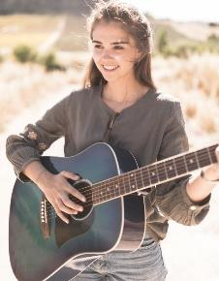
القيثارَةُ هِيَ أَكثَر ما تَحتاجُ إِليهِ صَلاة
نَشكُرُكَ أَيُّها الرَّبُّ الإِله، لأنّك خَلَقْتنا مختَلِفين بَعضنا عَن بعض كأوتار القيثارَة، كلٌ يعطيك نَغمَة
فَفي هَذا الاختِلاف تَكمن ثَروَتُنا وفيه نُشيدُ مَعًا بِمَجدِكَ لِلأبَدِ آمين

Slide 27
صَلاة
نَعَم يا رَبّ نَحنُ نَعلَمُ أنَّ هُناكَ حَقيقَةٌ واضِحَة:
يُمكِنُنا الإِستِمتاعُ بِكُلِّ ما هُوَ مَوجودٌ في حَياتِنا...
ولكن ساعدنا كي َلا نَعبُدَهُ وَلا نَجعَلَ حَياتَنا رَهينَةً له فيكبِّلُنا، بل إجعلنا نفرحُ بوُجودِهِ ولا نجعل غِيابَهُ يُدخِلَنا في حالَةٍ مِنَ الغَمِّ وَالحُزنِ!
نعم يا ربّ َ حَياتُنا معك مَلأى بِالأَحاسِيسِ أَي بِالفَرَحِ الّذي لا يَنتَهي الّذي وَعَدَت بِهِ مُحبيكَ.
لك المجد الى الأبد

